Slide 1
สมุดประจำตัว
การประเมินความรู้ความสามารถ
ผู้ประเมิน
การขึ้นทะเบียนเป็นองค์กรอาชีพ
ศูนย์ประเมินความรู้ความสามารถ
การใช้เครื่องหมาย
นายณรงค์พล เพิ่มทวี
หัวหน้าฝ่ายส่งเสริมและทดสอบมาตรฐานฝีมือแรงงาน
ศูนย์พัฒนาฝีมือแรงงานจังหวัดกำแพงเพชร

Slide 2

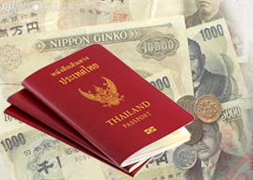
สมุดประจำตัว
หมายถึง เอกสารหรือสิ่งอื่นใดที่ใช้ในการบันทึกประวัติของบุคคลในส่วนที่เกี่ยวกับการศึกษา การฝึกอบรม การสัมมนา การทดสอบมาตรฐานฝีมือแรงงาน การประกอบอาชีพการทำงานที่ผ่านมา หรือกรณีอื่นตามที่คณะกรรมการประกาศกำหนด เพื่อประโยชน์ในการประกอบอาชีพหรือการจ้างงาน
ประโยชน์ ใช้เป็นหลักฐานในการทำธุรกรรมต่าง ๆ อาทิ
การขอประเมินรับรองความรู้ความสามารถ
การเดินทางไปต่างประเทศ
การสมัครงาน
ถ้าไม่มีสมุดประจำตัว จะต้องนำเอกสารหลักฐานตัวจริงมาแสดง
2

Slide 3

การขอมีสมุดประจำตัว
เอกสารที่ใช้ประกอบการยื่นขอ
แบบ คร.4 คำขอมีสมุดประจำตัวและบันทึกข้อมูล
รูปถ่ายหน้าตรง ขนาด 1 x 1.5 นิ้ว พื้นหลังสีขาว ถ่ายมาไม่เกิน 6 เดือน
สำเนาบัตรประจำตัวประชาชน พร้อมรับรองสำเนาถูกต้อง
สำเนาเอกสารรายละเอียดข้อมูลต่าง ๆ ที่ประสงค์จะบันทึกข้อมูล ลงในสมุดประจำตัว
ค่าธรรมเนียม
สมุดประจำตัว เล่มละ 100 บาท
บันทึกข้อมูล รายการละ 10 บาท แต่รวมกันไม่เกินครั้งละ 100 บาท
อื่น ๆ
การเก็บรักษาเอกสารหลักฐาน ไม่น้อยกว่า 2 ปี
กรณีสมุดประจำตัวชำรุด สูญหาย ต้องดำเนินการยื่นขอมีสมุดใหม่
3

Slide 4
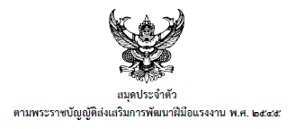

แบบสมุดประจำตัว
กว้าง 10 เซนติเมตร ยาว 16 เซนติเมตร
แบบ คร.3
กรมพัฒนาฝีมือแรงงาน กระทรวงแรงงาน
ปกหน้า
ปกหลัง
4

Slide 5
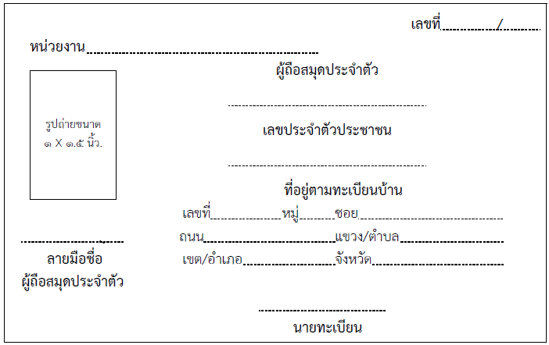
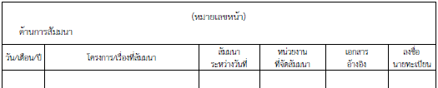

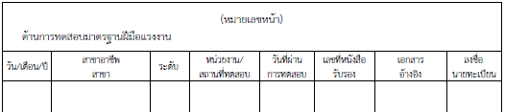
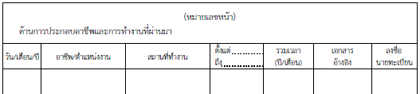
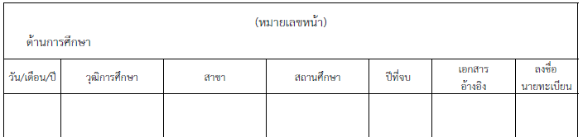
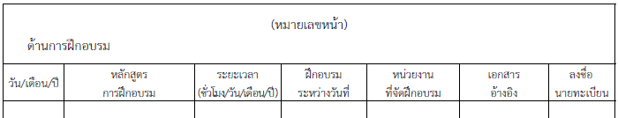
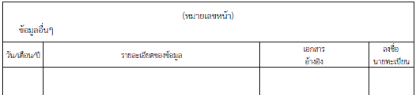
แบบสมุดประจำตัว
ปกหน้าด้านใน หน้า ๑
หน้า ๘ - ๙
หน้า ๑๐ - ๑๑
หน้า ๑๒ - ๑๕
หน้า ๒ - ๓
หน้า ๑๖ - ๑๙
หน้า ๔ - ๗
5

Slide 6
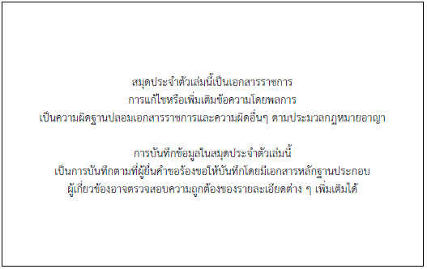
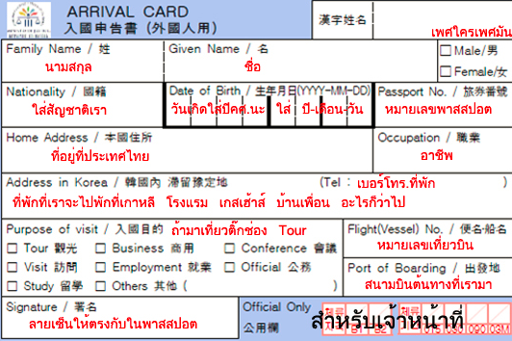
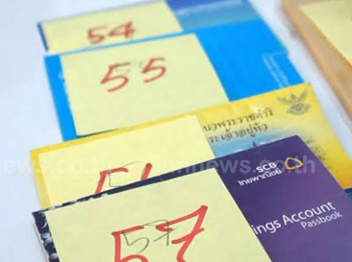
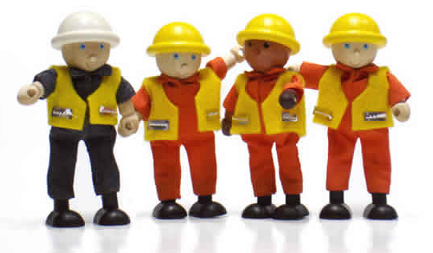
แบบสมุดประจำตัว
ปกหลังด้านใน
6

Slide 7
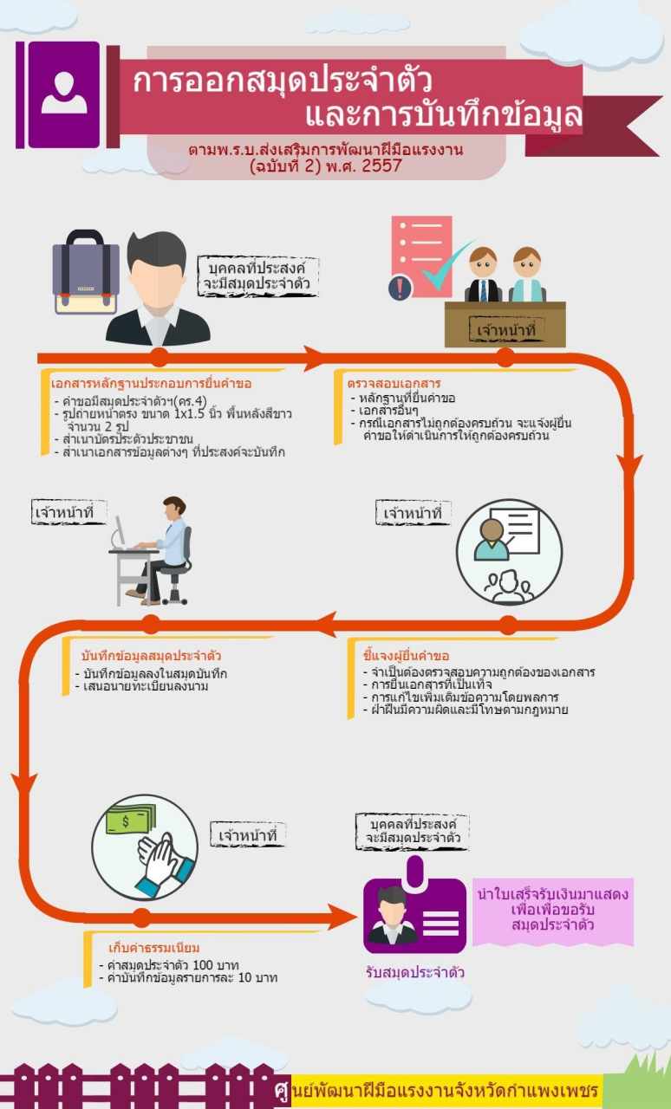
ขั้นตอน
การออกสมุดประจำตัว
7

Slide 8
การประเมินความรู้ความสามารถ
การรับรองความรู้ความสามารถ
หมายถึง การรับรองความรู้ความสามารถในการประกอบอาชีพ ของบุคคลที่ผ่านการประเมินในแต่ละระดับตามที่คณะกรรมการประกาศกำหนด
หนังสือรับรองความรู้ความสามารถ
หมายถึง หนังสือที่ออกให้แก่บุคคลที่ผ่านการรับรองความรู้ความสามารถ
โดย หนังสือรับรองความรู้ความสามารถ มีอายุ 3 ปี
8

Slide 9
การประเมินความรู้ความสามารถ
หน้า 6
เล่ม 132 ตอนพิเศษ 269 ง ราชกิจจานุเบกษา 27 ตุลาคม 2558
ประกาศกระทรวงแรงงาน
เรื่อง กำหนดสาขาอาชีพ ที่อาจเป็นอันตรายต่อสาธารณะ
ซึ่งต้องดำเนินการโดยผู้ได้รับหนังสือรับรองความรู้ความสามารถ
โดยที่เป็นการสมควรกำหนดสาขาอาชีพ ที่อาจเป็นอันตรายต่อสาธารณะซึ่งต้องดำเนินการโดยผู้ได้รับหนังสือรับรองความรู้ความสามารถ เพื่อคุ้มครองป้องกันชีวิตและทรัพย์สินของประชาชนและประโยชน์สาธารณะ
อาศัยอำนาจตามความในมาตรา 6 และมาตรา 7 (2) แห่งพระราชบัญญัติส่งเสริมการพัฒนาฝีมือแรงงาน พ.ศ. 2545 ซึ่งแก้ไขเพิ่มเติมโดยพระราชบัญญัติส่งเสริมการพัฒนาฝีมือแรงงาน (ฉบับที่ 2) พ.ศ. 2557 รัฐมนตรีว่าการกระทรวงแรงงานตามข้อเสนอแนะของคณะกรรมการส่งเสริมการพัฒนาฝีมือแรงงาน โดยความเห็นชอบของคณะรัฐมนตรีจึงออกประกาศไว้ ดังต่อไปนี้
ข้อ 1 ประกาศนี้เรียกว่า “ประกาศกระทรวงแรงงาน เรื่อง กำหนดสาขาอาชีพที่อาจเป็นอันตรายต่อสาธารณะซึ่งต้องดำเนินการโดย ผู้ได้รับหนังสือรับรองความรู้ความสามารถ”
ข้อ 2 ประกาศนี้ให้ใช้บังคับเมื่อพ้นกำหนดสามร้อยหกสิบห้าวันนับแต่วันประกาศในราชกิจจานุเบกษาเป็นต้นไป
ข้อ 3 กำหนดให้สาขาอาชีพช่างไฟฟ้า อิเล็กทรอนิกส์ และคอมพิวเตอร์ เฉพาะสาขาช่างไฟฟ้าภายในอาคาร เป็นสาขาอาชีพที่อาจเป็นอันตรายต่อสาธารณะซึ่งต้องดำเนินการโดยผู้ได้รับหนังสือรับรองความรู้ความสามารถตามกฎหมายว่าด้วยการส่งเสริมการพัฒนาฝีมือแรงงาน
ประกาศ ณ วันที่ 13 ตุลาคม พ.ศ. 2558
พลเอก ศิริชัย ดิษฐกุล
รัฐมนตรีว่าการกระทรวงแรงงาน

Slide 10
การประเมินความรู้ความสามารถ
การบังคับใช้
ประกาศกระทรวงแรงงาน โดย รมต. ประกาศสาขาช่างไฟฟ้าภายในอาคารให้เป็นสาขาที่ควบคุม เมื่อวันที่ 27 ตุลาคม 2558 มีผลบังคับตั้งแต่ 26 ตุลาคม 2559
สุภพ ปิงตา
รองอธิบดีกรมพัฒนาฝีมือแรงงาน

Slide 11
การประเมินความรู้ความสามารถ
ลักษณะงานที่เข้าข่ายเป็นผู้ปฏิบัติงานช่างไฟฟ้าภายในอาคาร
๑) งานใช้อุปกรณ์ป้องกันกระแสเกินเช่นอุปกรณ์ตัดวงจรอัตโนมัติ
(Circuit breaker) และฟิวส์ เป็นต้น
๒) งานเดินสายไฟฟ้าด้วยเข็มขัดรัดสาย
๓) งานเดินสายไฟฟ้าด้วยท่อร้อยสายไฟฟ้า
๔) งานติดตั้งและต่อวงจรไฟฟ้าสำหรับบริภัณฑ์ไฟฟ้า
๕) งานต่อตัวนำแบบต่าง ๆ
๖) งานตรวจสอบการทำงานของวงจรไฟฟ้า
11

Slide 12
การประเมินความรู้ความสามารถ
ผู้ไม่เข้าข่ายต้องขอหนังสือรับรองความรู้ความสามารถ
ผู้ได้รับใบอนุญาตจากสภาวิศวกร (กว) สาขาช่างไฟฟ้ากำลัง
- วุฒิวิศวกร
- สามัญวิศวกร
- ภาคีวิศวกร
- ภาคีวิศวกรพิเศษ
12

Slide 13
การประเมินความรู้ความสามารถ
การประเมินหมายถึง การพิจารณาและวัดค่าทักษะฝีมือ ความรู้ความสามารถคุณลักษณะส่วนบุคคล และประสบการณ์ หรือความสำเร็จในการประกอบอาชีพในระดับต่าง ๆ ตามที่คณะกรรมการประกาศกำหนด
ค่าธรรมเนียม
1,000 บาทต่อครั้ง เรียกเก็บค่าธรรมเนียม ก่อนเข้ารับการประเมิน หากไม่เข้ารับการประเมิน ไม่คืนค่าธรรมเนียม
13

Slide 14
การประเมินความรู้ความสามารถ
คุณสมบัติผู้ยื่นคำขอรับการประเมิน
ผ่านการทดสอบมาตรฐานฝีมือแรงงานแห่งชาติ สาขาอาชีพที่ขอประเมิน หรือ กรณีสาขาอาชีพที่ไม่มีมาตรฐานฯ ให้เป็นไปตามกรอบที่กรมกำหนด โดยความเห็นชอบของ คกก.ส่งเสริมฯ
มีประสบการณ์การทำงาน ในสาขาอาชีพที่เกี่ยวข้องกับการประเมิน
มีคุณลักษณะส่วนบุคคลที่เหมาะสมในสาขาอาชีพที่ขอรับประเมิน
14

Slide 15
กรอบการประเมินความรู้ความสามารถ
ประเด็นประเมิน | น้ำหนัก (ร้อยละ) | วิธีประเมิน
การวัดค่าความรู้ความสามารถ ทักษะฝีมือ และทัศนคติในการทำงาน | 50 | ใช้ผลการผ่านการทดสอบมาตรฐานฝีมือแรงงานแห่งชาติ
ประสบการณ์ | 25 | ด้านการประกอบอาชีพ ด้านการศึกษา ด้านการอบรม/สัมมนา ด้านอื่น ๆ
คุณลักษณะส่วนบุคคล | 25 | โดยการสอบสัมภาษณ์ แบบทดสอบเชิงพฤติกรรม
 | 100
15

Slide 16
การประเมินความรู้ความสามารถ
เอกสารประกอบการยื่นขอรับการประเมิน
แบบ คร.10 คำขอหนังสือรับรองความรู้ความสามารถ
รูปถ่าย ขนาด 1 x 1.5 นิ้ว 2 รูป
สำเนาบัตรประจำตัวประชาชน
สำเนาใบรับรองผู้ผ่านการทดสอบมาตรฐานฝีมือแรงงานแห่งชาติ
ใบรับรองประสบการณ์ทำงาน
ใบรับรองผ่านการอบรม สัมมนา และประสบการณ์ด้านอื่น ๆ
สำเนาวุฒิการศึกษา
ใช้สมุดประจำตัว แทนเอกสาร
16

Slide 17
การประเมินความรู้ความสามารถ
โทษของการฝ่าฝืน
- ทำงานโดยไม่มีหนังสือรับรองความรู้ความสามารถ ปรับไม่เกินห้าพันบาท
- จ้างงานผู้ไม่มีหนังสือรับรองความรู้ความสามารถทำงานปรับไม่เกินสามหมื่นบาท
17

Slide 18
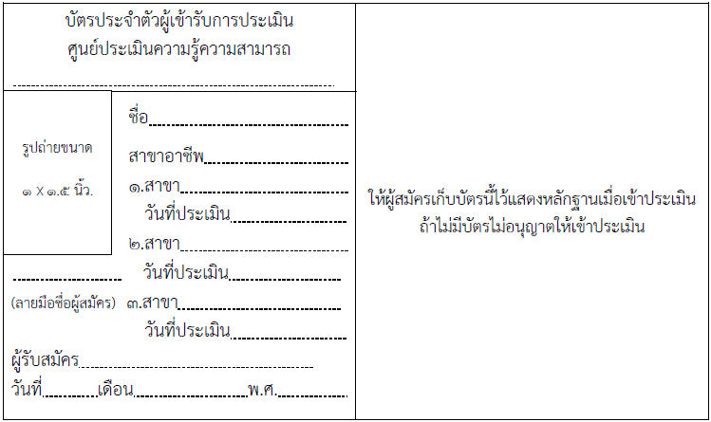
การประเมินความรู้ความสามารถ
แบบบัตรประจำตัว
18

Slide 19
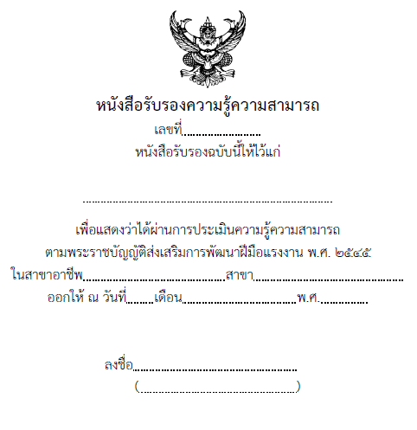
แบบหนังสือรับรองความรู้ความสามารถ
(ผู้อำนวยการสถาบันฯ/ผู้อำนวยการศูนย์ฯ)
19

Slide 20
กระบวนการยื่นคำขอ การประเมินและการออกหนังสือรับรองความรู้ความสามารถ
ตาม พ.ร.บ. ส่งเสริมการพัฒนาฝีมือแรงงาน (ฉบับที่ 2) พ.ศ.2557
ผู้ประกอบอาชีพในสาขาที่ประกาศกำหนด
ประสบการณ์
(น้ำหนัก 25%)
ผ่านมาตรฐานฝีมือแรงงานฯ
(น้ำหนัก 50%)
คุณลักษณะ
ส่วนบุคคล
(น้ำหนัก 25%)
ยังไม่ผ่าน มาตรฐานฝีมือแรงงานฯ
เข้ารับการทดสอบมาตรฐานฯ
ศูนย์ประเมินความรู้ความสามารถ
ศพจ. / ศพร.
จำนวน 66 แห่ง
สพภ.
จำนวน 12 แห่ง
ศูนย์ทดสอบ
ที่ได้รับอนุญาต
จำนวน 48+77 แห่ง
หน่วยงาน กพร. ทั่วประเทศ
องค์กรอาชีพที่ได้รับการรับรอง
หน่วยงานของรัฐที่ได้รับการรับรอง
ผู้ประเมิน 3 คน
ผู้ประเมิน 3 คน
ผู้ประเมิน 3 คน
เอกสาร
ตรวจสอบ
สมุดประจำตัว
สัมภาษณ์
ทดสอบเชิงพฤติกรรม
ผลงานที่ผ่านมา
วิธีอื่นที่เหมาะสม
ผ่านมาตรฐานฝีมือแรงงานฯ
ไม่ผ่านมาตรฐานฝีมือแรงงานฯ
ผลการประเมิน
85% ขึ้นไป
แจ้งผล
ภายใน 5 วันทำการ
ผลการประเมิน
ต่ำกว่า 85%
เข้าสู่กระบวนการฝึกอบรมเพิ่มเติม
ผ่าน
แจ้งเหตุผลที่ไม่ผ่าน
ไม่ผ่าน
หนังสือรับรอง
ความรู้ความสามารถ
(หนังสือมีอายุ 3 ปี)
ก่อนหนังสือฯ หมดอายุ ไม่เกิน 90 วัน
สุภพ ปิงตา
รองอธิบดีกรมพัฒนาฝีมือแรงงาน

Slide 21
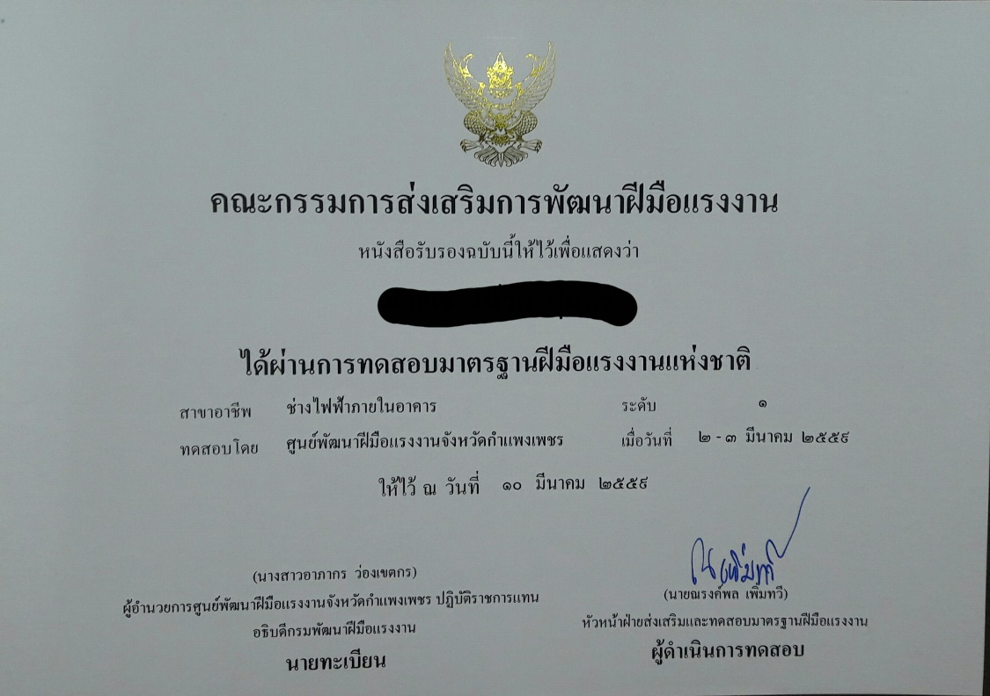
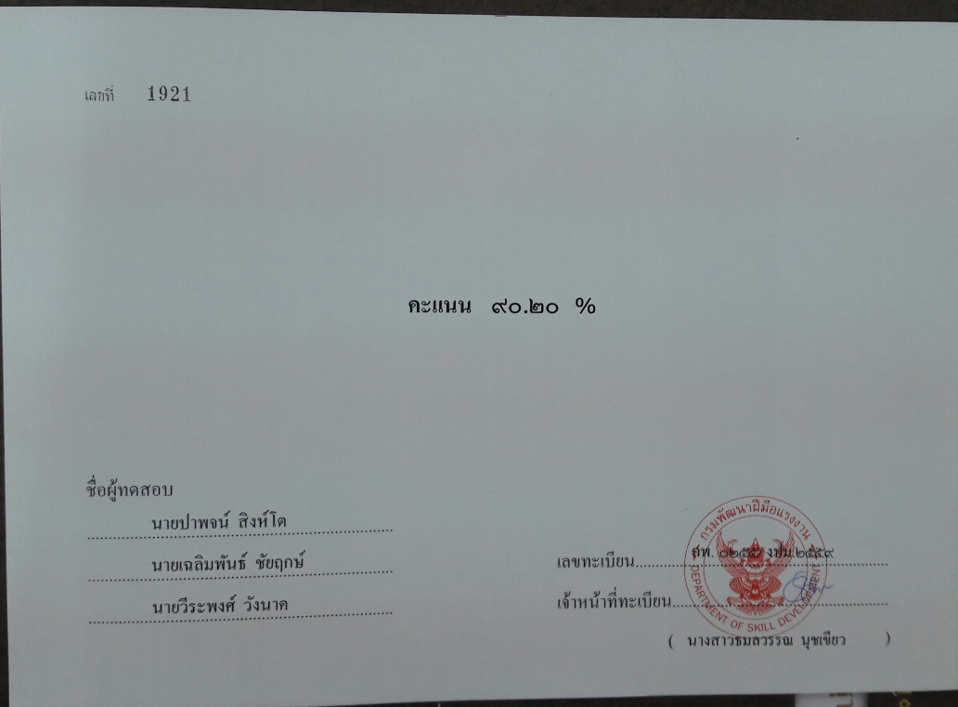
หนังสือรับรองผู้ผ่านการทดสอบมาตรฐาน
ฝีมือแรงงานแห่งชาติ

Slide 22
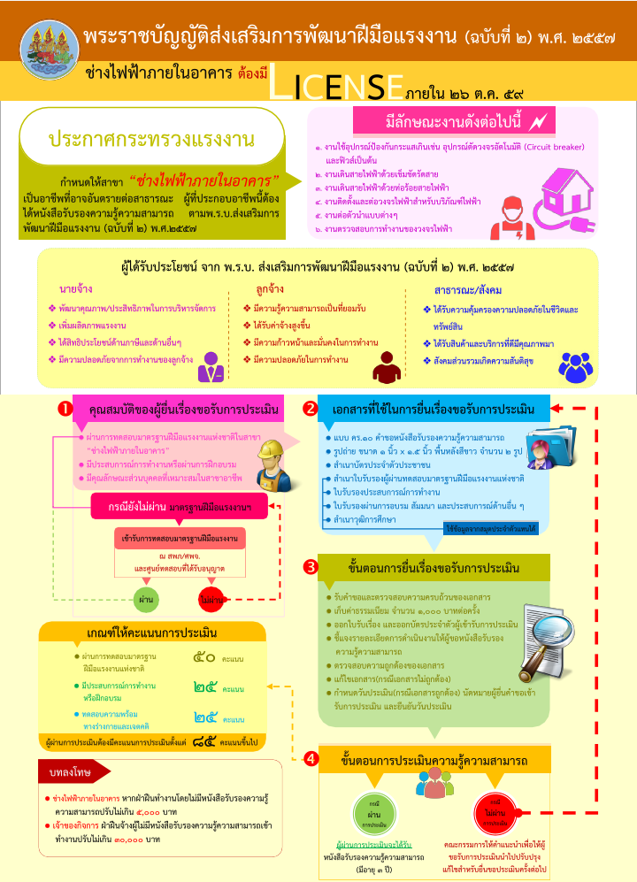
ขั้นตอน
การรับรองความรู้
ความสามารถ
22

Slide 23
ผู้ประเมิน
ความหมาย บุคคลซึ่งได้รับการขึ้นทะเบียน ให้ทำหน้าที่ประเมินผู้ขอหนังสือรับรองความรู้ความสามารถ
แนวทางประเมิน พิจารณาและประเมินด้าน
ค่าทักษะฝีมือ ความรู้ความสามารถ
ประสบการณ์ หรือ ความสำเร็จในการประกอบอาชีพ
คุณลักษณะส่วนบุคคล
โดย หนังสือรับรองการเป็นผู้ประเมิน มีอายุ 5 ปี
23

Slide 24
ผู้ประเมิน
คุณสมบัติ
จบการศึกษาไม่ต่ำกว่า ปริญญาตรี ในสาขาที่เกี่ยวข้อง หรือผ่านมาตรฐานฯ ในสาขาอาชีพที่เกี่ยวข้อง
มีประสบการณ์การทำงานไม่น้อยกว่าห้าปี
ผ่านหลักสูตรการเป็นผู้ประเมิน ของกรมพัฒนาฝีมือแรงงาน
24

Slide 25
ผู้ประเมิน
เอกสารประกอบการยื่นขอ
แบบ คร.18 คำขอรับรองการขึ้นทะเบียนเป็นผู้ประเมิน
รูปถ่าย ขนาด 1 x 1.5 นิ้ว
สำเนาบัตรประจำตัวประชาชน
สำเนาปริญญาบัตร พร้อมสำเนา Transcript หรือ สำเนาใบรับรองมาตรฐานฯ
เอกสารแสดงประสบการณ์ทำงาน
เอกสารแสดงการผ่านการฝึกอบรมการเป็นผู้ประเมิน
25

Slide 26
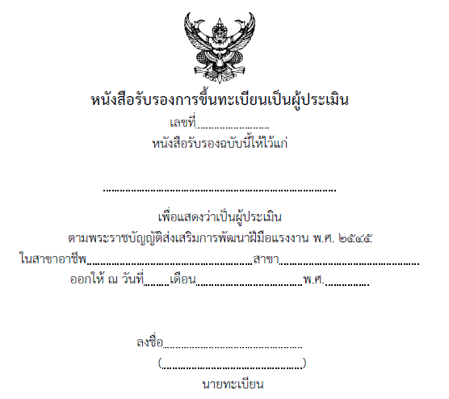
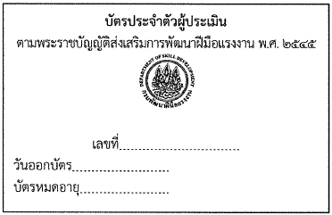
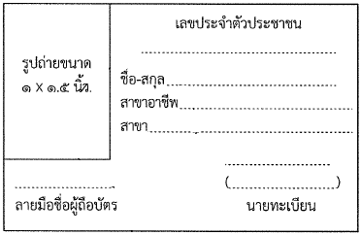
ผู้ประเมิน
(ด้านหน้า)
(ด้านหลัง)
26

Slide 27
ผู้ประเมิน
ตาม พ.ร.บ.ส่งเสริมการพัฒนาฝีมือแรงงาน (ฉบับที่ 2) พ.ศ. 2557
รับขึ้นทะเบียน
ออกหนังสือรับรอง
การขึ้นทะเบียน
(มีอายุ 5 ปี)
ออกบัตรประจำตัว
ผู้ประเมิน
(มีอายุ 5 ปี)
แจ้งเป็นหนังสือพร้อมเหตุผล
คุณสมบัติ “ไม่” ถูกต้องครบถ้วน
คุณสมบัติถูกต้องครบถ้วน
ตรวจสอบคุณสมบัติ
ผ่านการฝึกอบรมหลักสูตร
การเป็นผู้ประเมิน
นายทะเบียน
คุณสมบัติ
ของ
ผู้ประเมิน
สร้างคุณสมบัติให้ถูกต้องครบถ้วน
ยื่นคำขอ
(แบบ คร.18)
มีประสบการณ์การทำงาน
สาขาอาชีพที่เกี่ยวข้อง
ไม่น้อยกว่า 5 ปี
ผู้ประเมิน : บุคคลซึ่งได้รับการขึ้นทะเบียนให้ทำ
หน้าที่ประเมินผู้ขอหนังสือรับรองความรู้ความสามารถ
จบ ป.ตรีหรือผ่านการทดสอบมาตรฐานฯ สาขาอาชีพที่เกี่ยวข้อง
สุภพ ปิงตา
รองอธิบดีกรมพัฒนาฝีมือแรงงาน

Slide 28
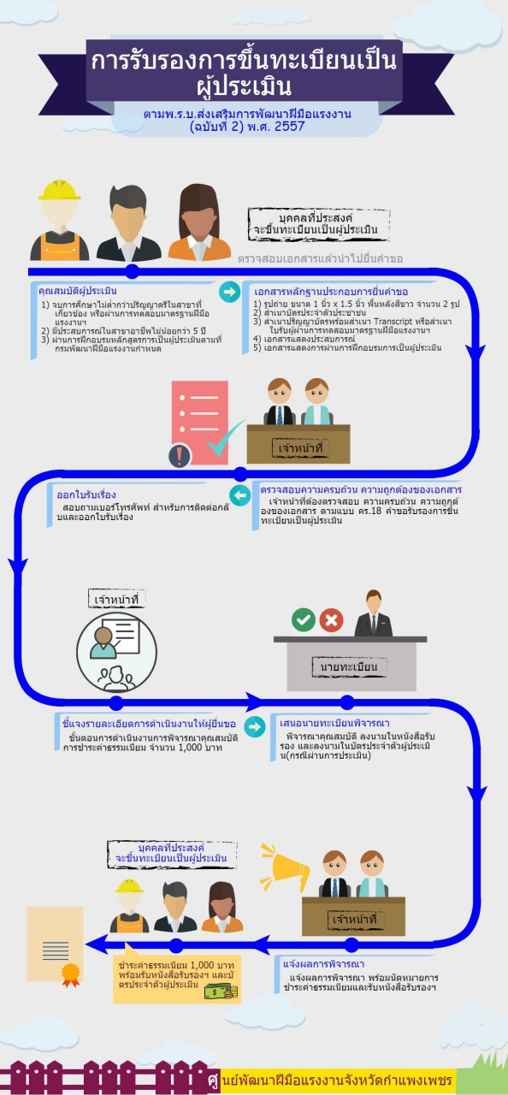
ขั้นตอน
การขึ้นทะเบียนเป็นผู้ประเมิน
28

Slide 29
การขึ้นทะเบียนเป็นองค์กรอาชีพ
องค์กรอาชีพ
ความหมาย กลุ่มบุคคลหรือสถาบันที่มีวัตถุประสงค์ในการส่งเสริมการประกอบอาชีพซึ่งคณะกรรมการได้รับรองให้มีสิทธิและหน้าที่ตามพระราชบัญญัตินี้ ทั้งนี้ ตามหลักเกณฑ์วิธีการและเงื่อนไขที่คณะกรรมการประกาศกำหนด และให้หมายความรวมถึงองค์กรวิชาชีพตามกฎหมายอื่นด้วย
สิทธิขององค์กรอาชีพ : ขอรับรองเป็นศูนย์ประเมินความรู้ความสามารถ
29

Slide 30
การขึ้นทะเบียนเป็นองค์กรอาชีพ
คุณสมบัติ
กลุ่มบุคคลหรือสถาบันที่จะขอให้คณะกรรมการส่งเสริมการพัฒนาฝีมือแรงงานรับรองให้เป็นองค์กรอาชีพตามพระราชบัญญัตินี้
ต้องเป็นนิติบุคคลตามกฎหมาย
มีวัตถุประสงค์ในการส่งเสริมการประกอบอาชีพในสาขาที่ขอให้รับรอง
30

Slide 31
การขึ้นทะเบียนเป็นองค์กรอาชีพ
เอกสารประกอบการยื่นขอ
แบบ คร.1 คำขอรับรองเป็นองค์กรอาชีพ
สำเนาหนังสือแสดงการจดทะเบียนนิติบุคคลและวัตถุประสงค์
หนังสือที่แสดงว่าเป็นผู้มีอำนาจทำการแทนนิติบุคคล หรือ หนังสือมอบอำนาจให้กระทำการแทนนิติบุคคล
สำเนาบัตรประจำตัวประชาชนของผู้ยื่นคำขอ
การยื่นคำขอในกรุงเทพมหานครให้ยื่น ณ กรมพัฒนาฝีมือแรงงาน ในจังหวัดอื่นให้ยื่น ณ หน่วยงานของกรมพัฒนาฝีมือแรงงาน ที่ผู้ยื่นคำขอตั้งอยู่ในเขตพื้นที่
31

Slide 32
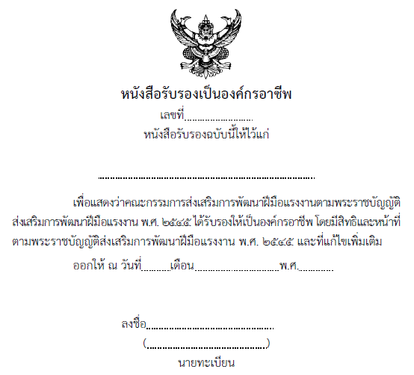

แบบหนังสือรับรอง
32

Slide 33
การรับรองเป็นองค์กรอาชีพ
ตาม พ.ร.บ.ส่งเสริมการพัฒนาฝีมือแรงงาน (ฉบับที่ 2) พ.ศ.2557
กลุ่มบุคคลหรือสถาบัน
ที่มีสถานะเป็นนิติบุคคล
ยื่นคำขอรับรอง
ให้เป็นองค์กรอาชีพ
นายทะเบียน
ตรวจสอบคำขอและ
เอกสาร
นายทะเบียน
กรุงเทพฯ กพร.
จังหวัดอื่น หน่วยงาน กพร. ตั้งอยู่
ถูกต้องครบถ้วน
นายทะเบียน
ออกหนังสือรับรอง
เป็นองค์กรอาชีพ
ให้การรับรอง การขึ้นทะเบียน
คณะกรรมการส่งเสริม
การพัฒนาฝีมือแรงงาน
นายทะเบียนแจ้งเป็นหนังสือพร้อมเหตุผล
“ไม่” รับรอง
สุภพ ปิงตา
รองอธิบดีกรมพัฒนาฝีมือแรงงาน

Slide 34
ศูนย์ประเมินความรู้ความสามารถ
ศูนย์ประเมินความรู้ความสามารถ
ศูนย์ประเมินความรู้ความสามารถ
กลาง
ศูนย์ประเมินความรู้ความสามารถ
ม. 26/4(2)
สพภ.
หน่วยงานของรัฐ
ศพจ.
องค์กรอาชีพ
ศพร.กทม.
ที่ผ่านการรับรองให้เป็นศูนย์ประเมินความรู้ความสามารถ
รร.
ศูนย์ที่ทำหน้าที่ : ประเมิน และ ออกหนังสือรับรองความรู้ความสามารถ
หน่วยงานของกรมที่ได้รับมอบอำนาจจากนายทะเบียน
34

Slide 35
ศูนย์ประเมินความรู้ความสามารถ ม.26/4(2)
คุณสมบัติ
ได้รับการรับรองเป็นองค์กรอาชีพจาก คกก.ส่งเสริมฯ หรือ
เป็นหน่วยงานของรัฐ ที่มีหน้าที่
ควบคุมกำกับดูแลการประกอบอาชีพ
ควบคุมคุณภาพการผลิต
หรือ
พัฒนาบุคลากรในสาขาอาชีพนั้นตามที่กฎหมายกำหนด
35

Slide 36
ศูนย์ประเมินฯกลาง
มาตรา ๒๖/๕ กรมพัฒนาฝีมือแรงงานในฐานะเป็นศูนย์ประเมินความรู้ความสามารถกลาง

Slide 37
ศูนย์ประเมินฯกลาง
อำนาจหน้าที่
(๑) ส่งเสริมสนับสนุนและจัดให้มีการประเมิน และออกหนังสือรับรองความรู้ความสามารถ
(๒)สำรวจ ศึกษา วิเคราะห์ วิจัย รวบรวม และเก็บรักษาข้อมูล เกี่ยวกับสาขาอาชีพ ตำแหน่งงานหรือลักษณะงานที่มีอยู่ในสถานประกอบกิจการ

Slide 38
ศูนย์ประเมินฯกลาง
(๓) ประสานงานหน่วยงานภาครัฐ สถานประกอบกิจการของเอกชน หรือองค์กรอาชีพ เพื่อขอรับการสนับสนุนการดำเนินงานตามพระราชบัญญัติฉบับนี้
(๔) ดำเนินการอื่นตามที่คณะกรรมการส่งเสริมการพัฒนาฝีมือแรงงานมอบหมาย

Slide 39
เครื่องหมายศูนย์ประเมินฯ
ศูนย์ประเมินความรู้ความสามารถกลาง
39

Slide 40

เครื่องหมายศูนย์ประเมินฯ
ศูนย์ประเมินความรู้ความสามารถตามมาตรา 26/4 (2)
40

Slide 41
ศูนย์ประเมินความรู้ความสามารถ ม.26/4(2)
เอกสารประกอบการยื่น
แบบ คร.5 คำขอเป็นศูนย์ประเมินฯ ม.26/4(2)
สำเนาหนังสือรับรองการเป็นองค์กรอาชีพ หรือ สำเนาหนังสือสำคัญหรือเอกสารที่แสดงความเป็นนิติบุคคลที่จัดตั้งขึ้น
หนังสือที่แสดงว่าเป็นหัวหน้าหน่วยงาน (ภาครัฐ) หรือ ผู้มีอำนาจกระทำการแทนนิติบุคคล หรือ หนังสือมอบอำนาจกระทำการแทนนิติบุคคล
สำเนาบัตรประจำตัวประชาชน หรือ สำเนาบัตรประจำตัวของผู้ยื่น
บัญชีรายชื่อผู้ประเมินในสาขาอาชีพที่ยื่นคำขอ ไม่น้อยกว่าสาขาละ 3 คน พร้อมสำเนาบัตรประจำตัวผู้ประเมิน
บัญชีรายการเครื่องมือ/อุปกรณ์ และสิ่งอำนวยความสะดวก
สำเนาเอกสารแสดงการมีกรรมสิทธิ์ หรือ มีสิทธิครอบครองในที่ดินอันเป็นที่ตั้ง
แผนที่แสดงที่ตั้งศูนย์ประเมินฯ
โครงสร้างบุคลากรประจำศูนย์ฯ
41

Slide 42
การขอเป็นศูนย์ประเมินความรู้ความสามารถตามมาตรา 26/4(2)
ตาม พ.ร.บ.ส่งเสริมการพัฒนาฝีมือแรงงาน (ฉบับที่ 2) พ.ศ.2557
องค์กรอาชีพที่ได้รับการรับรองจาก นายทะเบียน
นายทะเบียน
* กรุงเทพฯ กพร.
* จังหวัดอื่น หน่วยงาน
กพร.ตั้งอยู่
ยื่นคำขอ (แบบ คร.5)
“ตรวจสอบ”ความพร้อมและความเหมาะสม
มีผู้ประเมินไม่น้อยกว่า 3 คน
หรือ
มีสถานที่ เครื่องมือ อุปกรณ์ สิ่งอำนวยความสะดวก
หน่วยงานของรัฐที่มีหน้าที่เกี่ยวข้องในสาขาอาชีพนั้น
ยื่นคำขอต่ออายุ (แบบ คร.7)
ก่อนหนังสือฯ หมดอายุ
ไม่น้อยกว่า 60 วัน
นายทะเบียนออกหนังสือรับรองการเป็นศูนย์ประเมินฯ
(แบบ คร.6)
“มี”ความพร้อมความเหมาะสม
“ไม่มี”ความพร้อมความเหมาะสม
มีอายุ 2 ปีนับแต่ออกให้
นายทะเบียนแจ้งเป็นหนังสือพร้อมเหตุผล
อำนาจหน้าที่
ศูนย์ประเมินความรู้ความสามารถ
ตามมาตรา 26/4(2)
จัดให้มีการประเมิน
ออกหนังสือรับรองความรู้ความสามารถ
สุภพ ปิงตา
รองอธิบดีกรมพัฒนาฝีมือแรงงาน

Slide 43
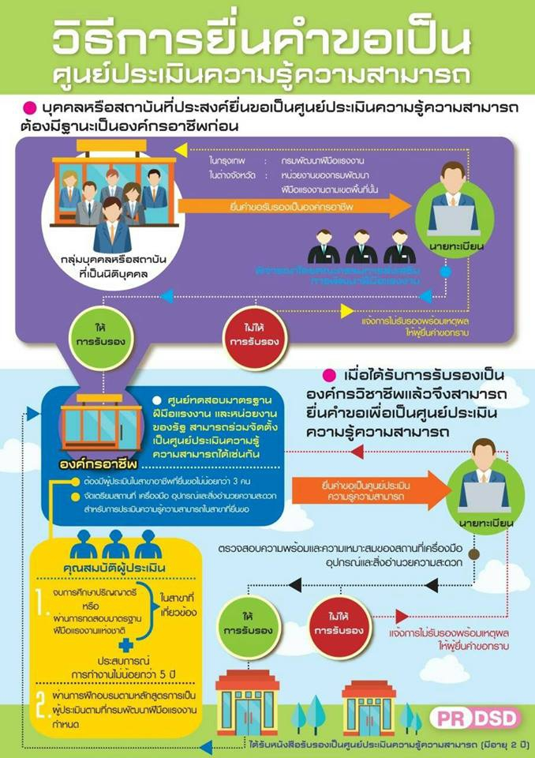
ขั้นตอน
การขอเป็นศูนย์ประเมิน
ความรู้ความสามารถ
43

Slide 44
การใช้เครื่องหมายจ้างงานผู้ได้รับหนังสือรับรอง
หลักเกณฑ์
ผู้ประกอบกิจการที่จะได้รับอนุญาตให้ใช้เครื่องหมายที่แสดงให้เห็นว่าเป็นผู้ประกอบกิจการซึ่งจ้างงานผู้ได้รับหนังสือรับรองความรู้ความสามารถ ต้องจ้างงานผู้ได้รับหนังสือรับรองความรู้ความสามารถเต็มตามจำนวนของลูกจ้างในสาขาอาชีพ ตำแหน่งงาน หรือลักษณะงาน ที่อาจเป็นอันตรายต่อสาธารณะ หรือต้องใช้ผู้มีความรู้ความสามารถตามที่รัฐมนตรีประกาศกำหนด
44

Slide 45
การใช้เครื่องหมายจ้างงานผู้ได้รับหนังสือรับรอง
การยื่นคำขอ
ให้ยื่น ณ ท้องที่ที่สถานประกอบกิจการของผู้ประกอบกิจการนั้นตั้งอยู่ ในกรุงเทพมหานคร ให้ยื่น ณ กรมพัฒนาฝีมือแรงงาน ในจังหวัดอื่น ให้ยื่น ณ หน่วยงานของกรมพัฒนาฝีมือแรงงานที่ตั้งอยู่ในจังหวัดนั้น
45

Slide 46

การใช้เครื่องหมายจ้างงานผู้ได้รับหนังสือรับรอง
ค่าธรรมเนียม
ค่าธรรมเนียมให้ใช้เครื่องหมาย ครั้งละ 5,000 บาท
46

Slide 47

ขอบคุณ
สวัสดี

